Slide 1


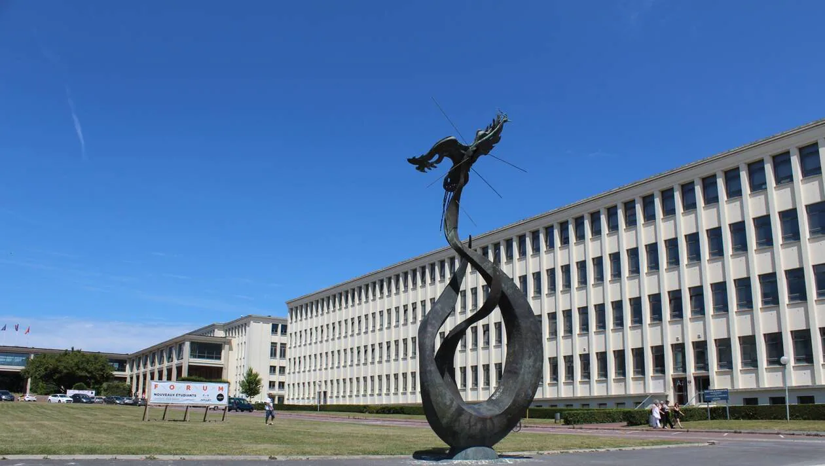
Juristische Fakultät
Fachsprachen und ausländisches Recht
Sommersemester 2026
Französisch
Vortragsreihe „Introduction au droit français“
Prof. Dr. Catherine-Amélie Chassin, Université de Caen
Blockveranstaltung vom 01. bis 05. Juni 2026
(1 SWS) § 37 II 1 Nr. 3 lit. a JAPO*
Uhrzeiten und Räume:
Montag, den 01.06.26 : 16 - 19 Uhr s.t. (Hörsaal 224, Neue Uni)
Dienstag, den 02.06.26 : 16 - 19 Uhr s.t. (Hörsaal 224, Neue Uni)
Mittwoch, den 03.06.26 : 16 - 19 Uhr s.t. (Hörsaal 224, Neue Uni)
Donnerstag, den 04.06.26 : 16 - 19 Uhr s.t. (Hörsaal 224, Neue Uni)
Klausur: Freitag, den 05.06.26 : 10 – 12 Uhr s.t. (Hörsaal 224, Neue Uni)
Im Rahmen dieser Veranstaltung haben Sie die Möglichkeit, eine Einführung in das französische Rechtssystem und die französische Rechtskultur zu erhalten. Die Vortragsreihe wird in französischer Sprache gehalten und richtet sich an alle Studierenden mit französischen Grundkenntnissen. Sie eignet sich für alle, die am französischen Recht interessiert sind, insbesondere aber auch für Studierende, die im Rahmen des Erasmus-Programms nach Frankreich gehen wollen. Gleichzeitig haben Sie die Möglichkeit durch eine 15- bis 20-minütige mündliche Prüfung einen Leistungsnachweis (1 SWS) für das freischussverlängernde Fachsprachenzertifikat Französisch nach § 37 II 1 Nr.3 lit. a JAPO zu erwerben. Bei der Veranstaltung „Introduction au Droit Français“ handelt es sich um eine Pflichtveranstaltung im Rahmen dieses Programms. Die Prüfung findet am Freitag, 05.06.2026.
Anmeldung: Sie können die Veranstaltung ohne Anmeldung besuchen, wir würden uns aber über eine Nachricht an das Sekretariat des Lehrstuhls von Prof. Dr. Bien freuen:
l-wirtschaftsrecht@jura.uni-wuerzburg.de
*§ 37 II 1 Nr.3 lit. a JAPO: Veranstaltung für das freischussverlängernde Sprachenzertifikat
l-wirtschaftsrecht@jura.uni-wuerzburg.de

